Slide 1


Slide 2


Slide 3
مدرس المادة
دكتور : اسامة حسام الدين
http://osama-hosam.blogspot.com

Slide 4
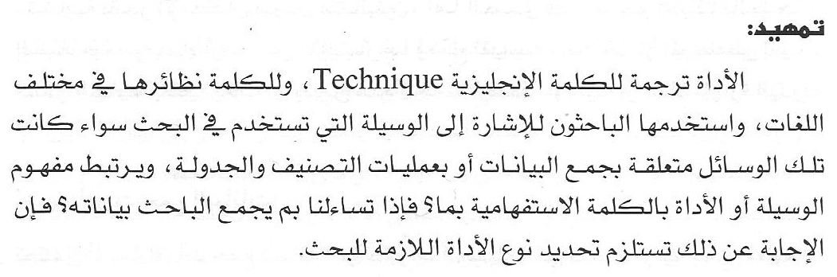

Slide 5
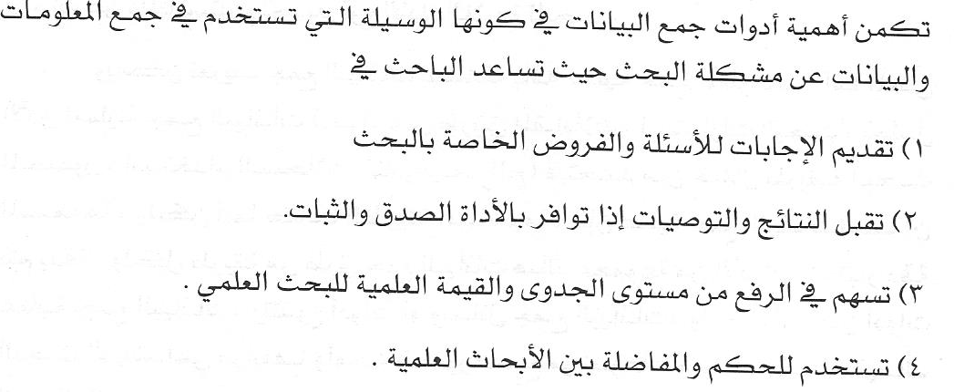
أهمية ادوات جمع البيانات

Slide 6
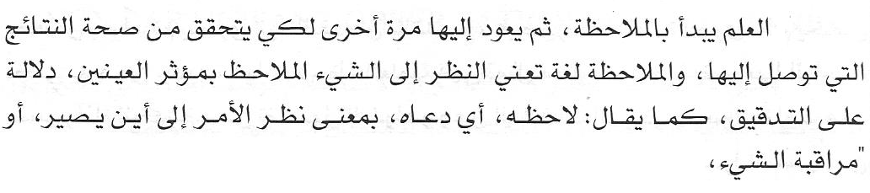
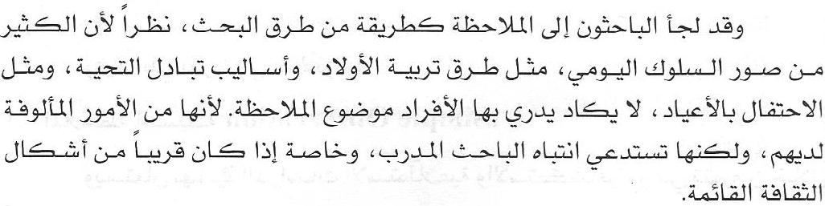
أولا : الملاحظة

Slide 7
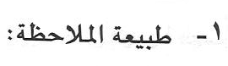
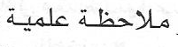
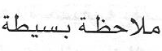
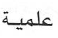
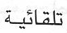
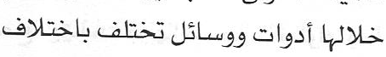
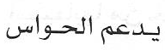
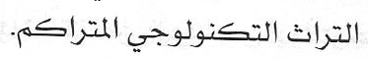
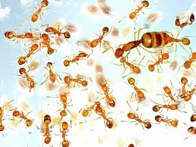
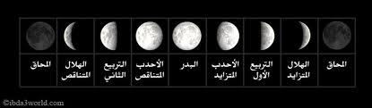
أولا : الملاحظة
لها ممارسون من نوع خاص
يمارسها كل الناس
ملاحظة السلوك الجماعي للنمل
ملاحظة اطوار القمر

Slide 8
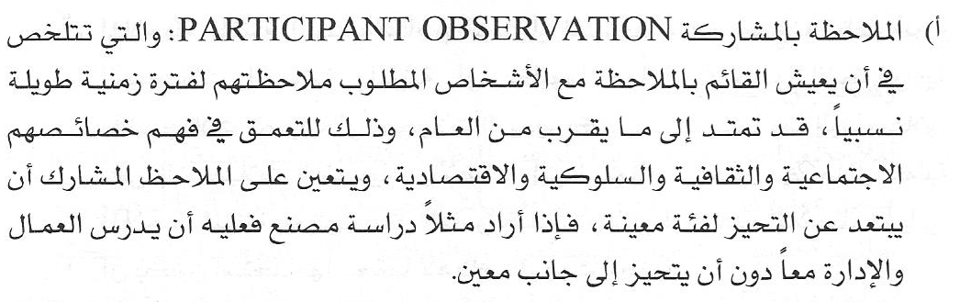
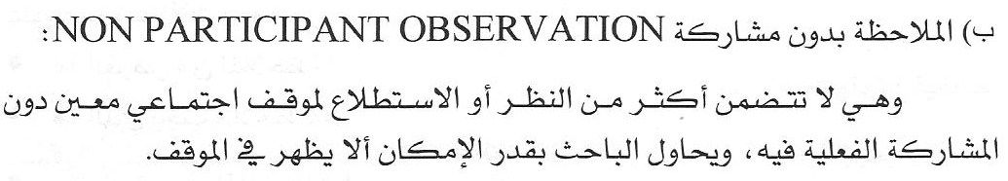
أولا : الملاحظة
الملاحظة البسيطة

Slide 9
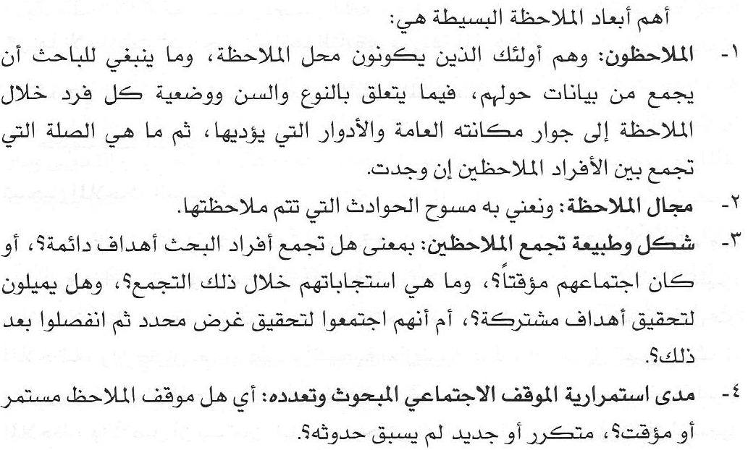
أولا : الملاحظة
الملاحظة البسيطة

Slide 10
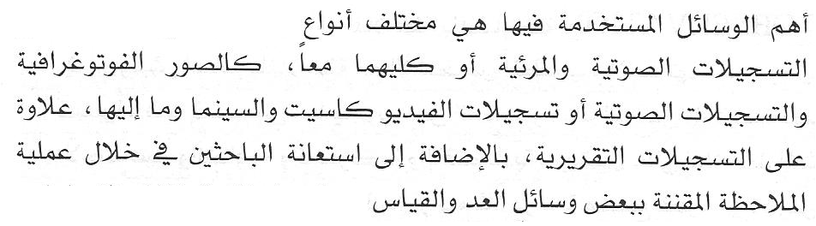
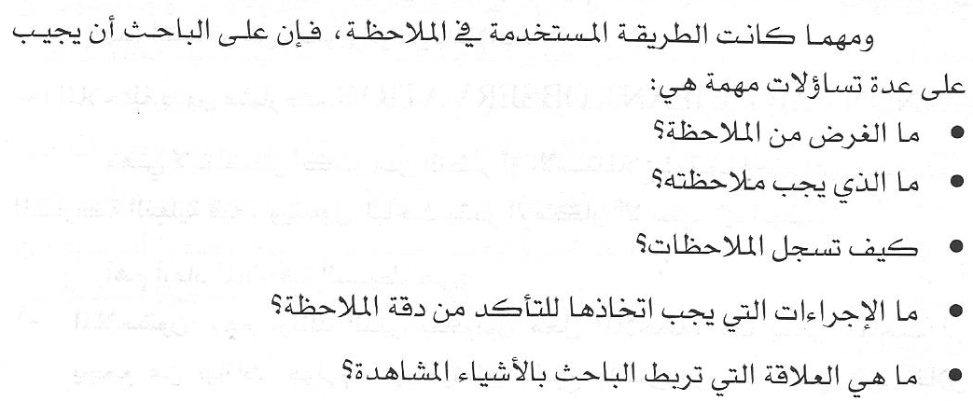
أولا : الملاحظة
الملاحظة المقننة (العلمية)

Slide 11

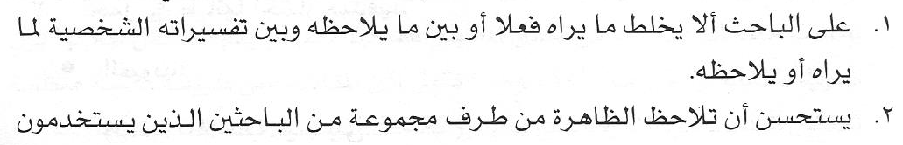
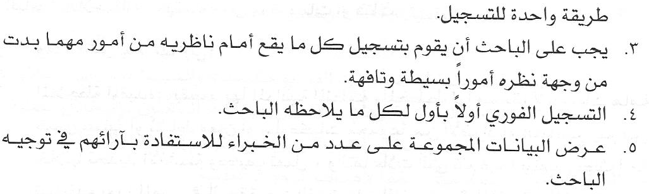
أولا : الملاحظة

Slide 12

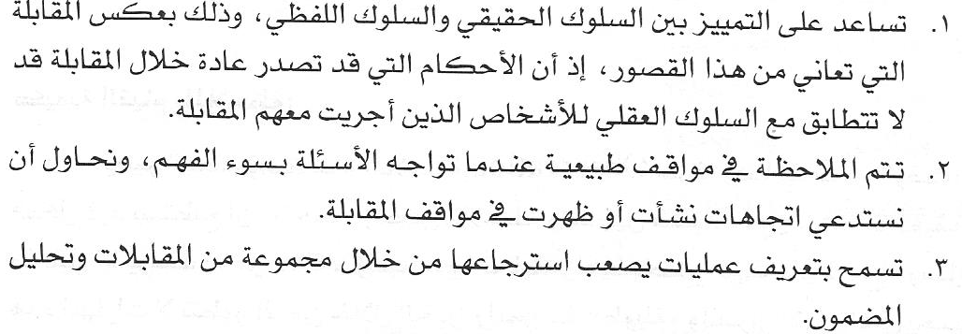
أولا : الملاحظة
مزايا الملاحظة

Slide 13

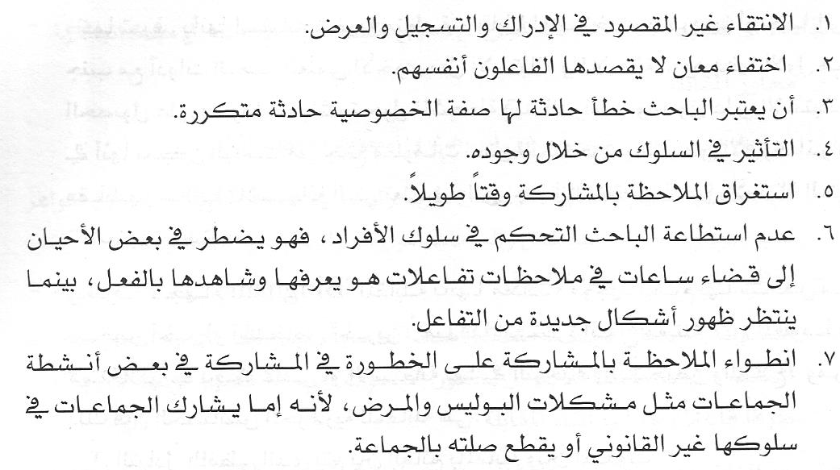
أولا : الملاحظة
عيوب الملاحظة

Slide 14
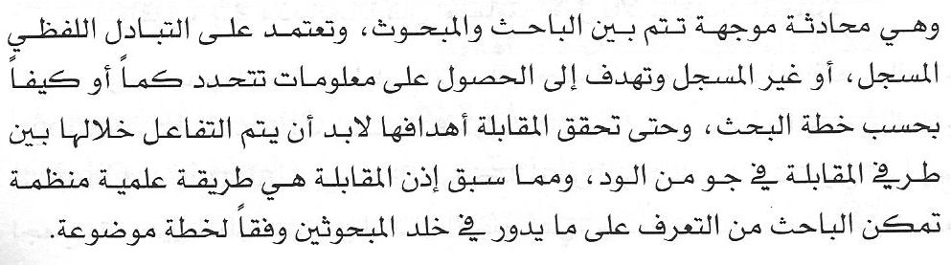
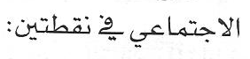
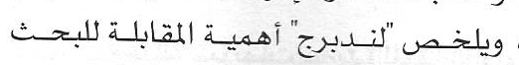
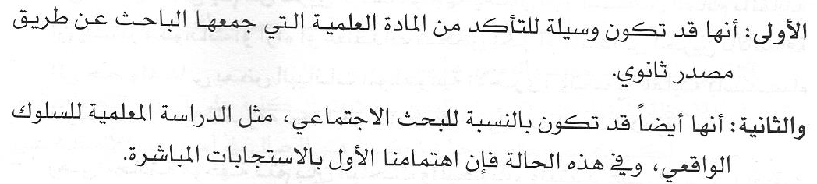

ثانيا: المقابلة

Slide 15
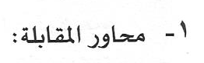
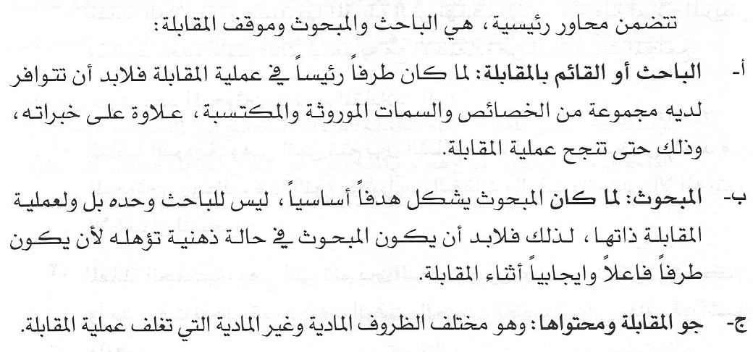
ثانيا: المقابلة

Slide 16
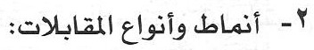
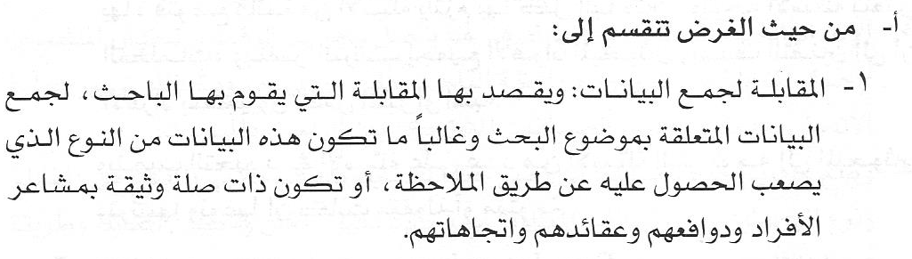
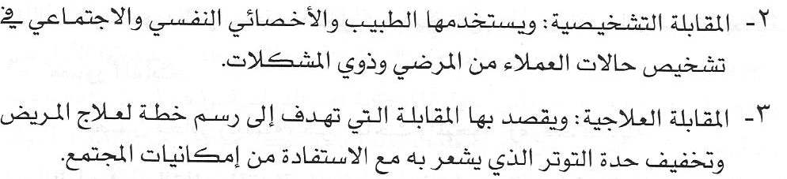
ثانيا: المقابلة

Slide 17
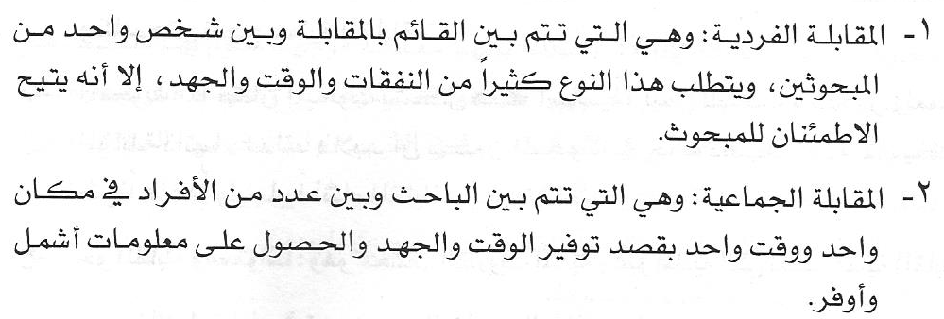
ثانيا: المقابلة

Slide 18
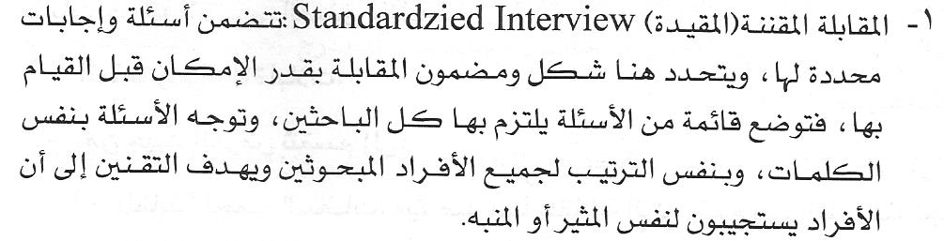
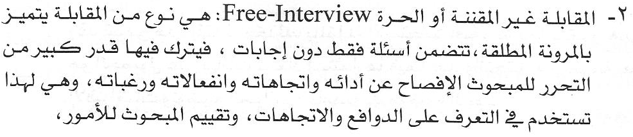
ثانيا: المقابلة

Slide 19
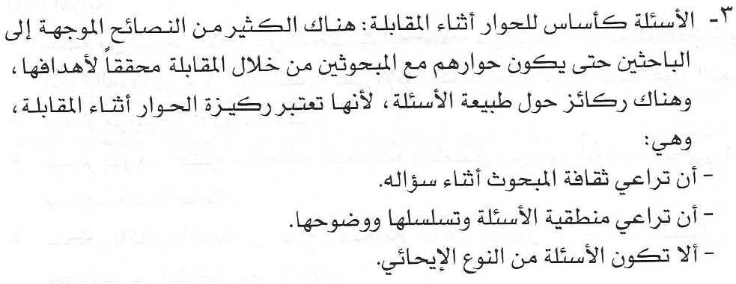
ثانيا: المقابلة
خصائص الاسئلة

Slide 20
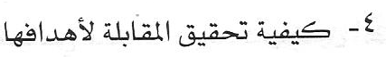
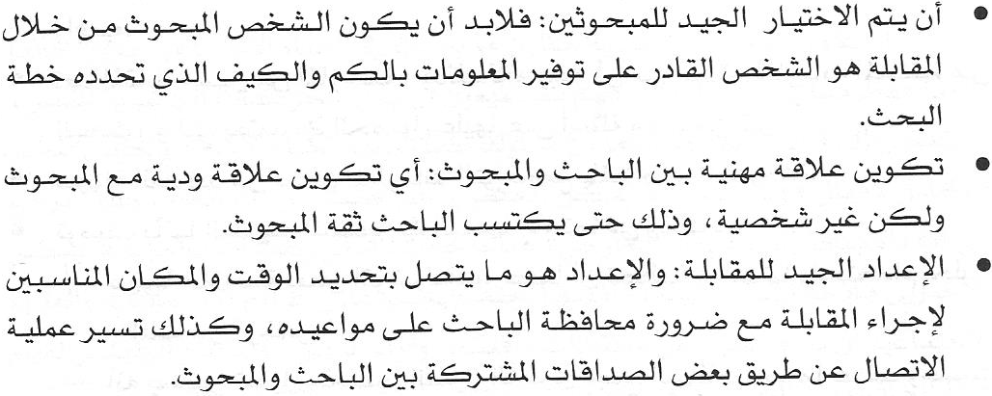
ثانيا: المقابلة

Slide 21
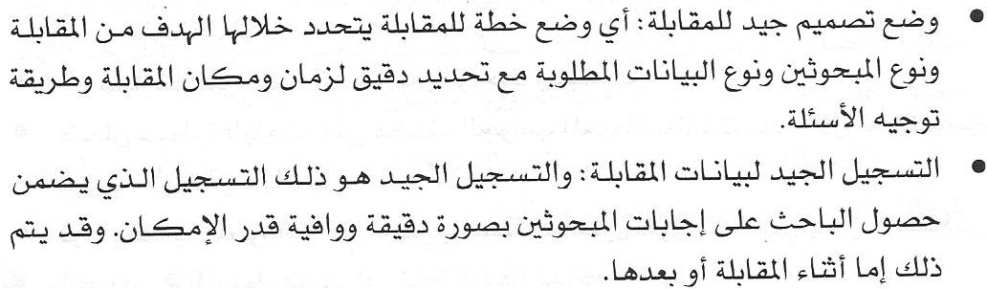
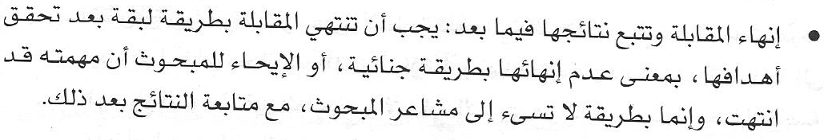
ثانيا: المقابلة

Slide 22

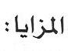
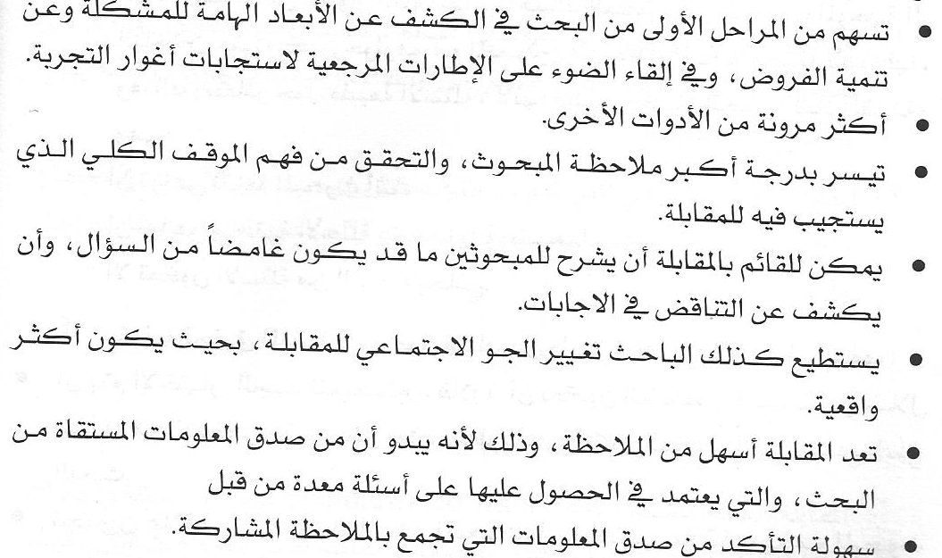
ثانيا: المقابلة

Slide 23
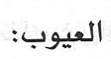
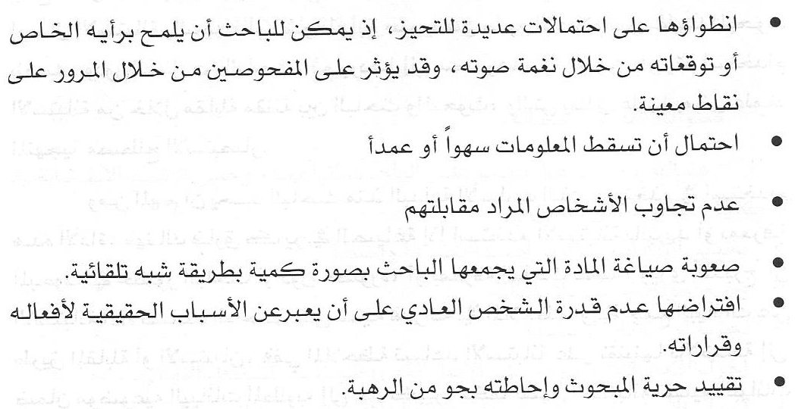
ثانيا: المقابلة

Slide 24
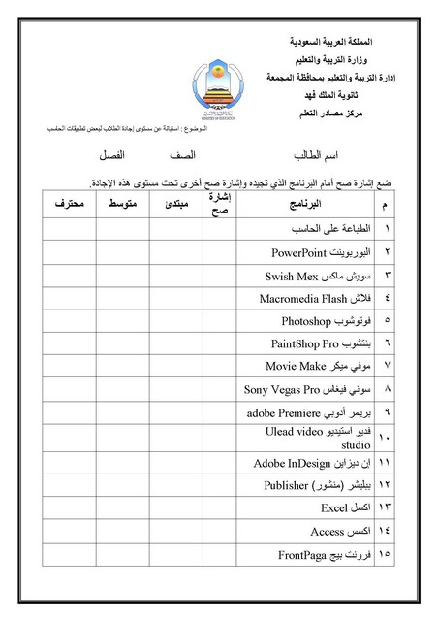
ثالثا: الاستبانه
الاستبانة نموذج يضم مجموعة أسئلة توجه
الى الافراد من اجل الحصول على معلومات
حول موضوع او موقف او مشكلة

Slide 25
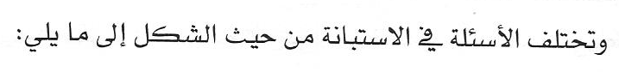
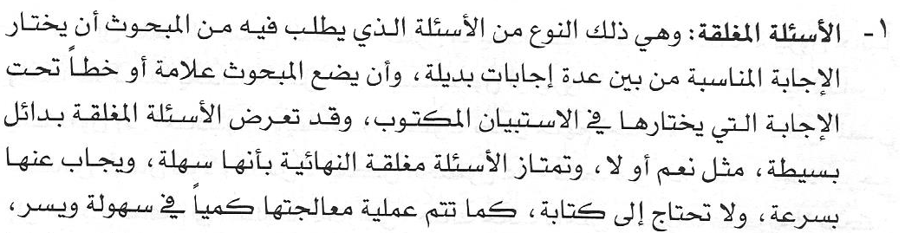
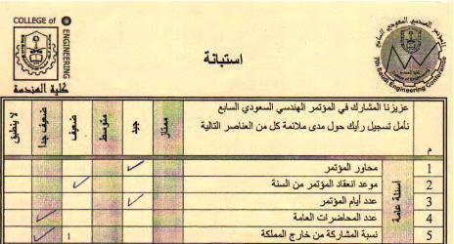
ثالثا: الاستبانه

Slide 26
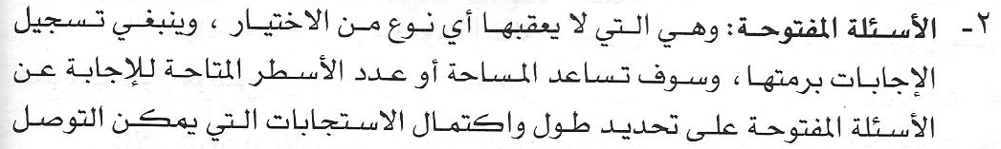
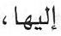

ثالثا: الاستبانه

Slide 27


ثالثا: الاستبانه

Slide 28

ثالثا: الاستبانه

Slide 29



ثالثا: الاستبانه

Slide 30


ثالثا: الاستبانه

Slide 31

ثالثا: الاستبانه

Slide 32

ثالثا: الاستبانه

Slide 33
نهاية الفصل الثالث
شكرا

